Slide 1

Khởi động

Slide 2













Trò chơi:
Xếp đồ dùng vào hộp
Notes:
HS nói lên tình cảm, sự gắn bó của mình với một đồ dùng học tập.

Slide 3
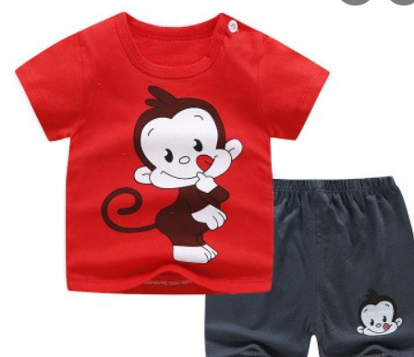
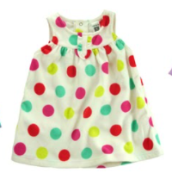
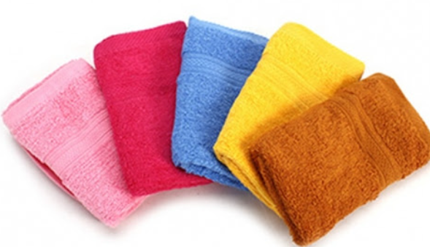

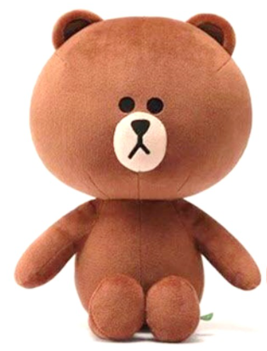
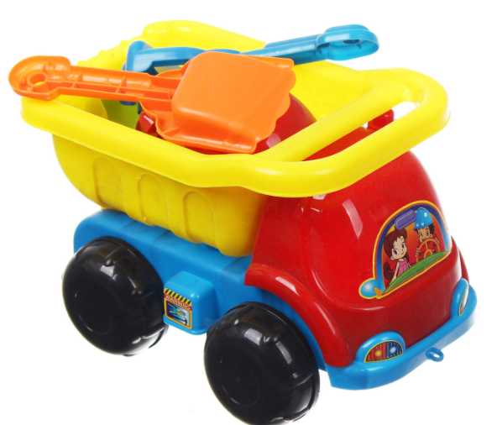
Nếu được chọn mình là một đồ dùng cá nhân, em sẽ chọn là đồ dùng nào?
Notes:
Bài giảng thiết kế bởi: Hương Thảo - tranthao121004@gmail.com

Slide 4
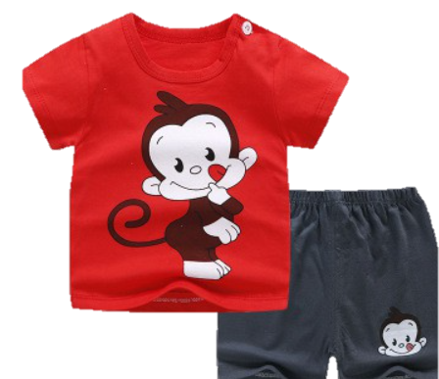
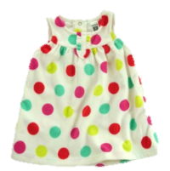
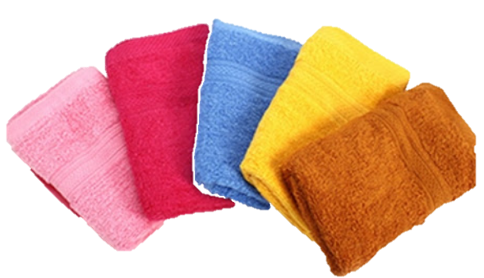

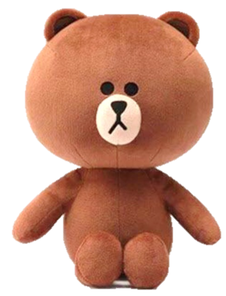
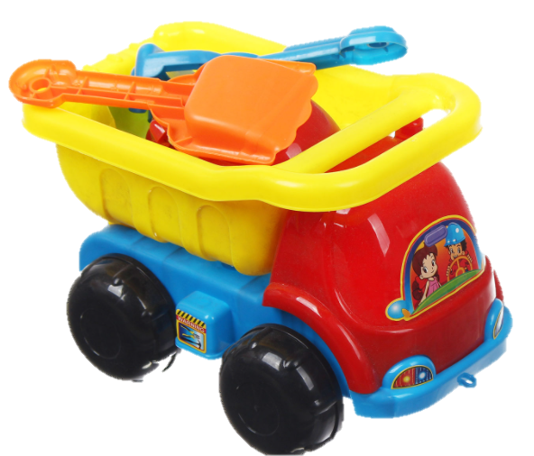
Trang phục
Đồ vệ sinh cá nhân
Đồ chơi
Notes:
Bài giảng thiết kế bởi: Hương Thảo - tranthao121004@gmail.com

Slide 5
Trang phục
Đồ vệ sinh cá nhân
Đồ chơi
Em là đồ dùng nào?
Em đã chọn đúng “ chỗ ở” của mình chưa?
Đồ dùng cá nhân cần được phân loại và sắp xếp gọn gàng. Mỗi món đồ đều có “ nơi ở” riêng của chúng.

Slide 6


Chủ đề 2: Rèn nếp sống
Bài 7: Gọn gàng ngăn nắp
Notes:
- Sắp xếp được đồ dùng sinh hoạt cá nhân ngăn nắp, gọn gàng.
- Biết sắp xếp góc học tập ngăn nắp.

Slide 7
ǮǮǮǮǮǮǮǮǮǮǮǮǮǮǮǮǮǮ
ǮǮǮǮǮǮǮǮǮǮǮǮǮǮǮǮǮǮ
ǮǮǮǮǮǮǮǮǮǮǮǮǮǮǮǮǮǮ
ǮǮǮǮǮǮǮǮǮǮǮǮǮǮǮǮǮǮ
ǮǮǮǮǮǮǮǮǮǮǮǮǮǮǮǮǮǮ
ǮǮǮǮǮǮǮǮǮǮǮǮǮǮǮǮǮǮ
ǮǮǮǮǮǮǮǮǮǮǮǮǮǮǮǮǮǮ
ǮǮǮǮǮǮǮǮǮǮǮǮǮǮǮǮǮǮ
ǮǮǮǮǮǮǮǮǮǮǮǮǮǮǮǮǮǮ
Thứ Tư ngày 20 tháng 10 năm 2021
Hoạt động trải nghiệm
Bài 7: Gọn gàng ngăn nắp.
Notes:
- GV nói: Các con lấy vở ô ly Toán ra viết bài cho cô nhé.

Slide 8
Khám phá
Notes:
HS nêu được lợi ích của việc sắp xếp đồ dùng cá nhân gọn gàng.

Slide 9
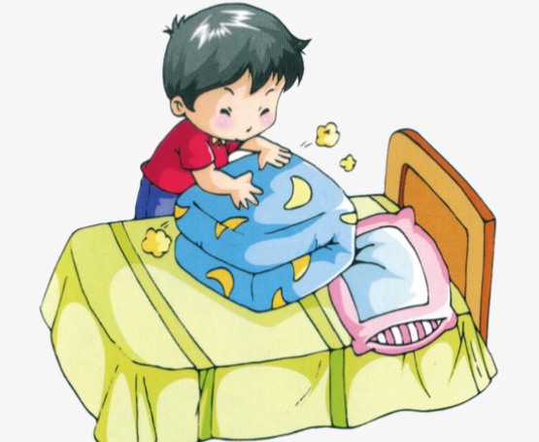
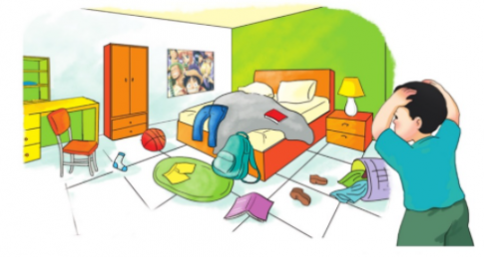
Buổi sáng, khi thức dậy, em có gấp chăn, sắp xếp giường gọn gàng hay để bừa bộn?

Slide 10
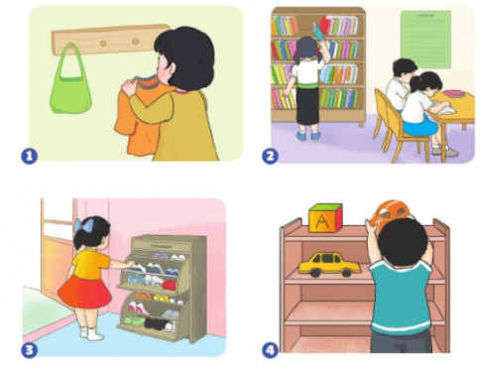

Đồ chơi khi chơi xong em có cất gọn lại không?
Em đã có thể tự treo và gấp quần áo của mình chưa?

Slide 11
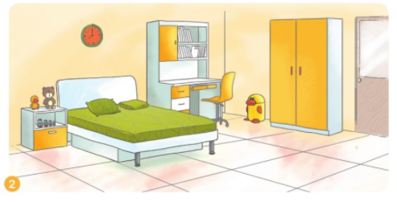
Theo em, nếu để đồ dùng cá nhân không đúng chỗ, không gọn gàng điều gì có thể?
Ngược lại, nếu xếp chúng gọn gàng thì sao?
Notes:
+ Nếu để đồ dùng không đúng chỗ, không gọn gàng chúng ta sẽ mất nhiều thời gian để tìm kiêm mỗi khi cần dến.
Nhà cửa rất bừa bộn. Nếu xếp chúng gọn gàng thì chúng ta không bị nhầm lẫn…..

Slide 12

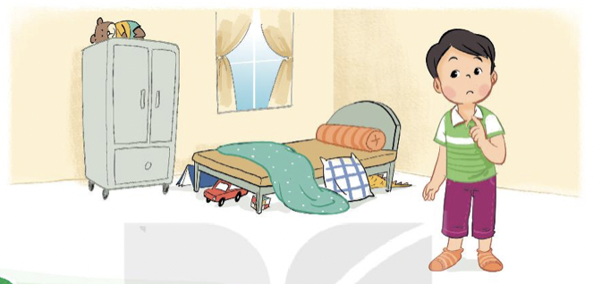
Nói lời khuyên khi bạn không muốn dọn đồ sau khi sử dung
Thảo luận nhóm
Nói với bạn về những điều có thể xảy ra khi để đồ dùng bừa bãi.
Nêu lợi ích của việc sắp xếp đồ dùng gọn gàng.
Nêu cách sắp xếp đồ dùng ngăn nắp
Notes:
Kết luận: Nếu nhà cửa luôn gọn gàng và không phải tìm đồ dùng cá nhân khi cần, chúng ta tiết kiệm được thời gian. Nếu không cất đồ dùng ngăn nắp sau khi sử dụng, chúng ta sẽ luôn nhầm lẫn, mất thời gian đi tìm đồ đạc, hay bị đi muộn.

Slide 13
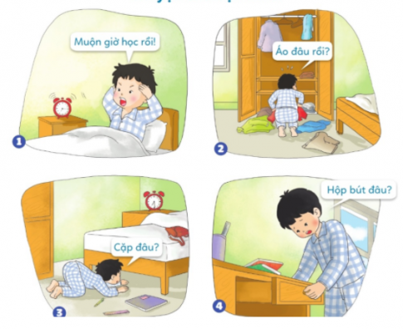
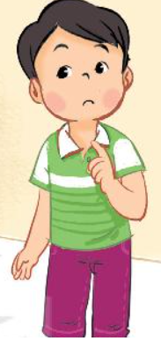
Xử lý tình huống sau đây, nói lời khuyên cho bạn
Sáng dậy bạn nên gấp chăn gối để nhà cửa luôn gọn gàng.
Ôi! Tại sao lại phải gấp chăn cơ chứ! Tối đằng nào mình cũng phải ngủ nữa!

Slide 14
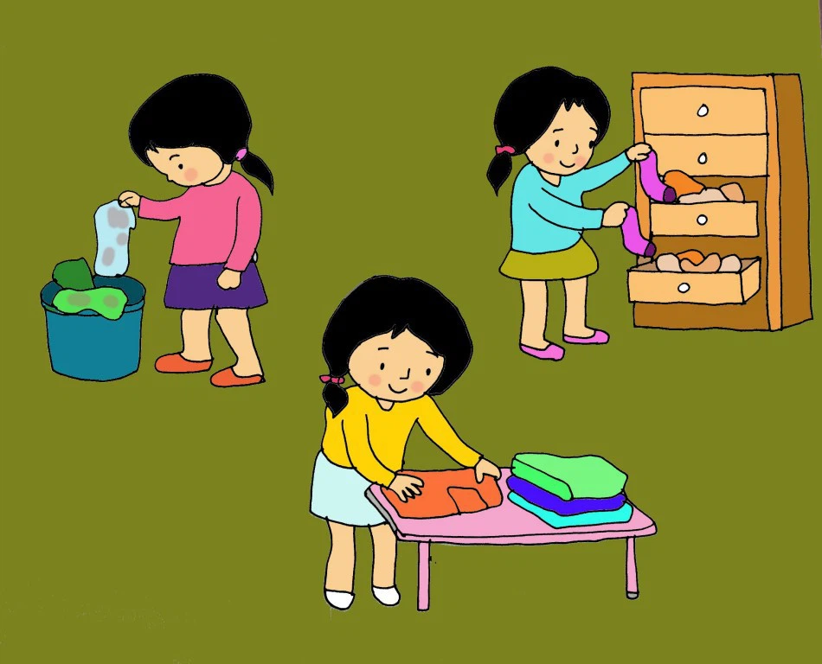
Nếu nhà cửa gọn gàng và không phải tìm đồ dùng cá nhân khi cần, chúng ta tiết kiệm được thời gian.
Nếu không cất đồ dùng ngăn nắp sau khi sử dụng, chúng ta sẽ luôn nhầm lẫn, mất thời gian đi tìm đồ đạc

Slide 15
Mở rộng và
tổng kết
Notes:
Cùng thực hành để thấy rằng để trở thành người ở gọn gàng không khó.

Slide 16
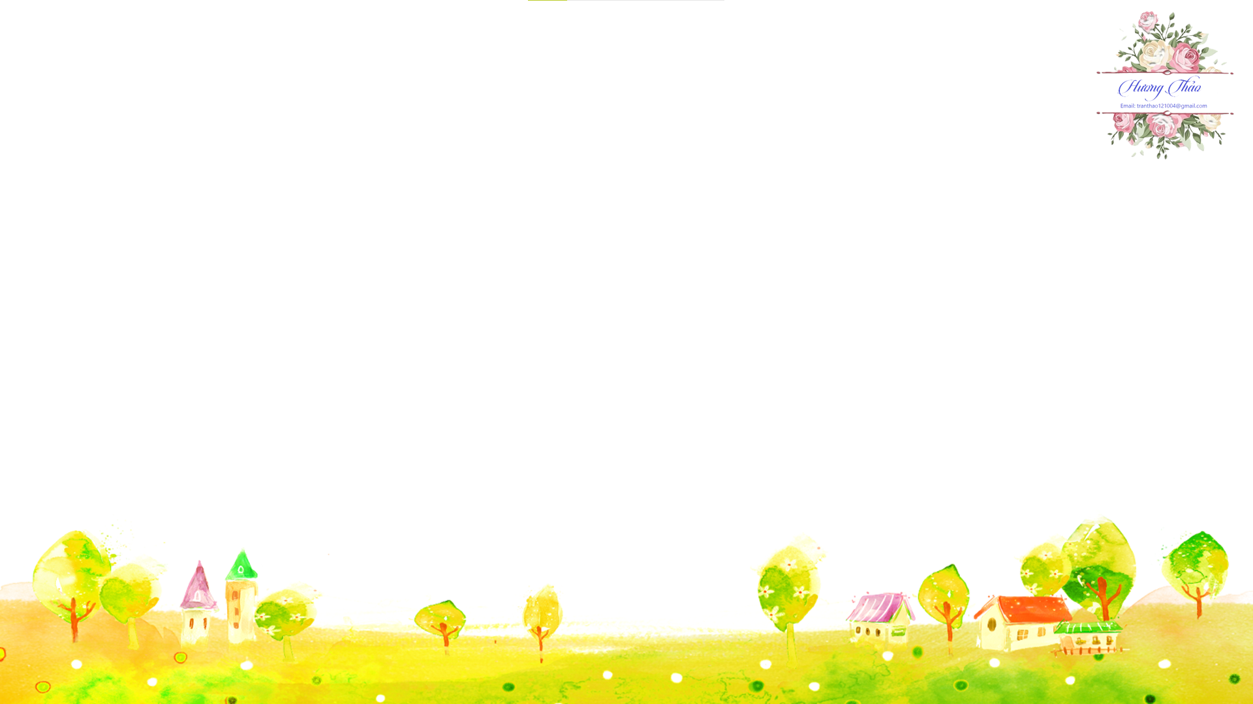
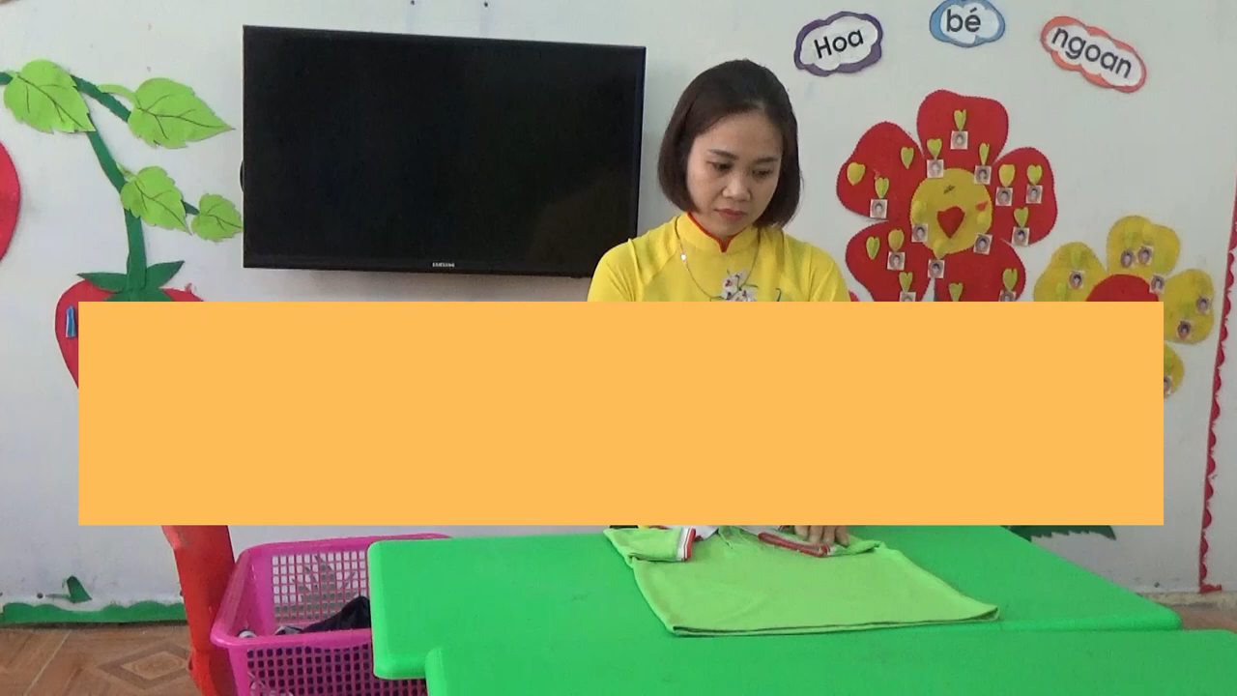
Thực hành tập gấp quần áo
Notes:
Bài giảng thiết kế bởi: Hương Thảo - tranthao121004@gmail.com

Slide 17

Hoạt động về nhà

Slide 18
Sắp xếp tủ quần áo của em và của gia đình cho gọn gàng
Notes:
Kết luận: Gấp áo, gấp chăn thật dễ dàng và sắp xếp gọn cũng thật vui, bạn nào cũng làm được tốt.
- GV gợi ý HS về nhà sắp xếp tủ quần áo của em và của gia đình cho gọn gàng với bí kíp: “Gấp quần áo. − Xếp quần áo theo bộ hoặc theo loại. − Lọc những quần áo không dùng để ra ngoài”.

Slide 19


CỦNG CỐ BÀI HỌC
Notes:
Bài giảng được thiết kế bởi: Hương Thảo

